Slide 1



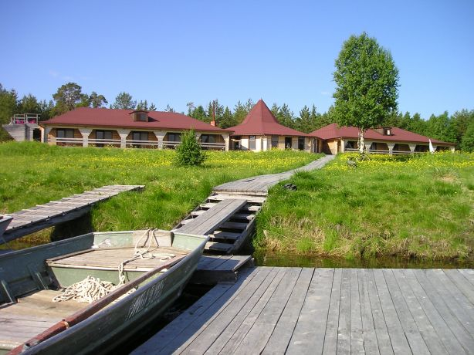
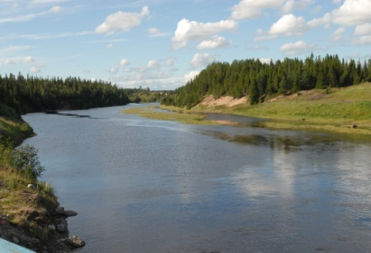
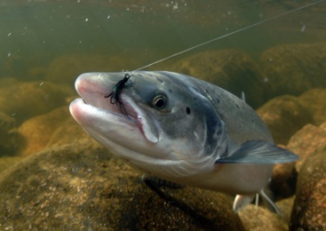
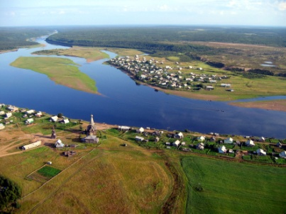
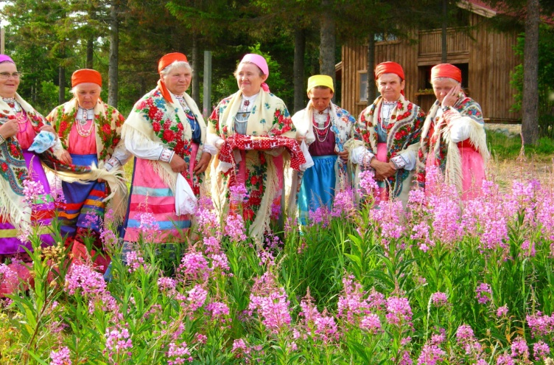
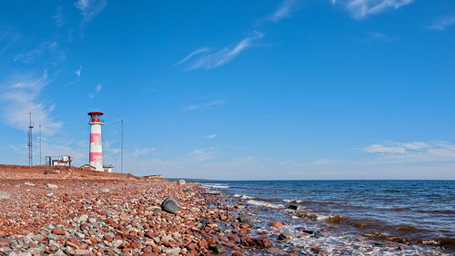
ДНИ муниципального образования Терский район

Slide 2
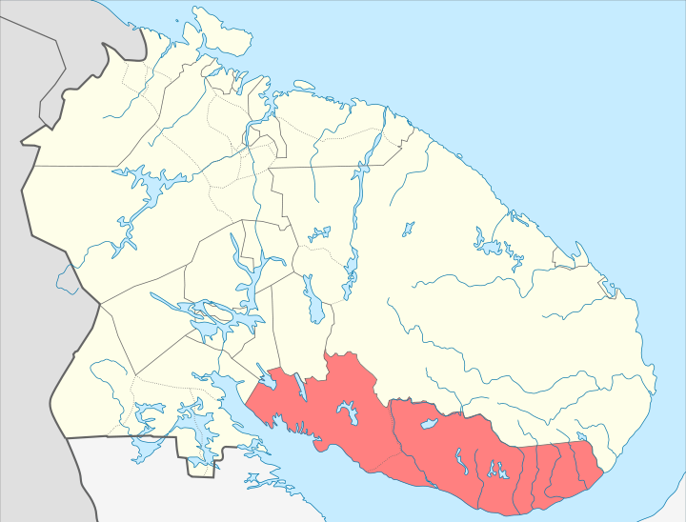




Доклад главы муниципального образования Терский район Попова Геннадия Николаевича «Социально-экономическое положение муниципального образования Терский район»

Slide 3
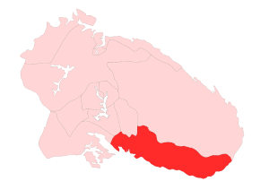
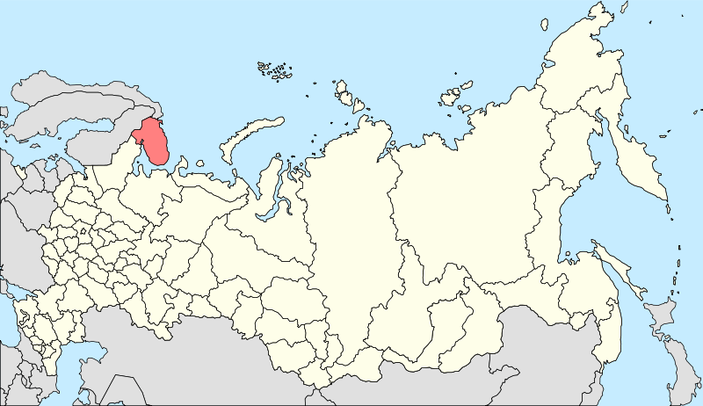


Терский район
Официальная дата образования 1 августа 1927 года Площадь 19 310 км² Население 5,161 тыс. чел. гп. Умба (пгт. Умба, п. Восточное Мунозеро, н.п. Индель, с. Оленица) cп. Варзуга (с. Варзуга, н.п. Маяк Никодимский, с. Кузомень, с. Кашкаранцы, с. Тетрино, с. Чаваньга, с. Пялица, с. Чапома)
Notes:
Численность населения Терского района составляет 5,8 тыс. человек (0,7% населения Мурманской области).
Плотность населения — 0,3 человека на 1 кв. км.
За 2012 год расходы консолидированного бюджета Терского района составили 429,9 млн. руб., доходы – 487,1 млн. руб.
Одной из особенности района является отсутствие градообразующих предприятий, уровень безработицы составляет 10,4%. Тема самозанятости населения является важной в политике нашего муниципалитета.

Slide 4

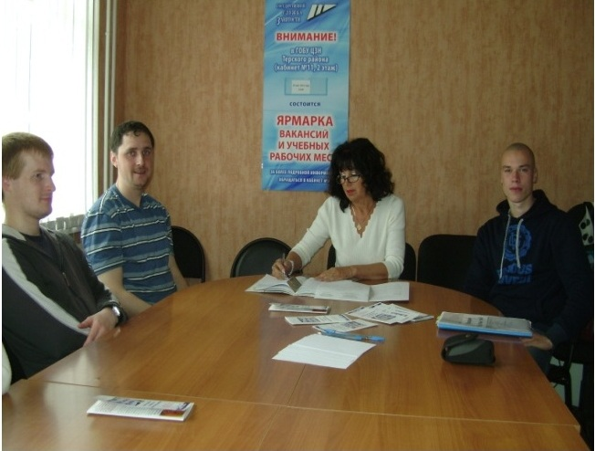
Демографическая обстановка и безработица
4

Slide 5


Экономика
В промышленности 2 предприятия:
ООО «Техпром»
- ПО «Умбский рыбкооп»
Производство сельскохозяйственной продукции:
- СПК РК Беломорский рыбак»
- СПК РК «Чапома»
- СПК РК «Всходы коммунизма»
- ООО «Совхоз Умбский»

Slide 6
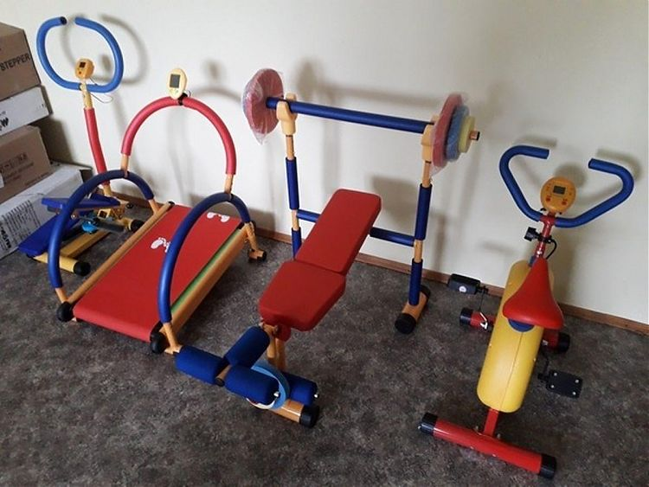
Образование
Сеть учреждений образования Терского района
5 образовательных организаций
2 дошкольных образовательных учреждения
2 учреждения общего образования:
1 – основное общее в с. Варзуга
1– среднее (полное) общее образования в пгт. Умба с
3 филиалами начального образования в селах Чапома,
Чаваньга, Кузомень и структурным подразделением –
интернатом для детей сел Терского района
1 учреждение дополнительного образования
РЕГИОНАЛЬНЫЙ ПРОЕКТ «УСПЕХ КАЖДОГО РЕБЁНКА»
Гранты на реализацию инновационных проектов в системе общего образования:
МБДОУ детский сад № 3 – номинация «Консультационные центры», закупка оборудования, всего 207 040 рублей (162 500 – грант, 44 540 – бюджет Терского района)
МАОУ ООШ с. Варзуга - номинация «Развитие внеурочной деятельности обучающихся в условиях сельской школы», закупка оборудования, всего 500 000 рублей
МБДОУ детский сад № 5 в 2020 году будет принимать участие в национальном проекте «Образование», Федеральный проект «Поддержка семей, имеющих детей», наименование мероприятия: «Государственная поддержка некоммерческих организаций в целях оказания психолого-педагогической, методической и консультативной помощи гражданам, имеющим детей», всего – 3438,83 рублей (федеральный бюджет – 3232,50 рублей, областной бюджет – 206,33 рублей).
Спортивный клуб в МАОУ ООШ с.Варзуга
Областной бюджет – 284,6 тыс. руб.
Бюджет Терского района – 14,98 тыс. руб.

Slide 7
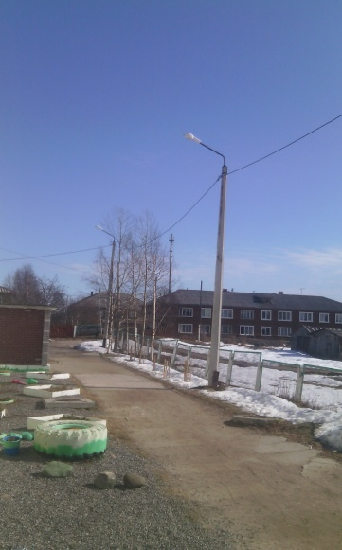
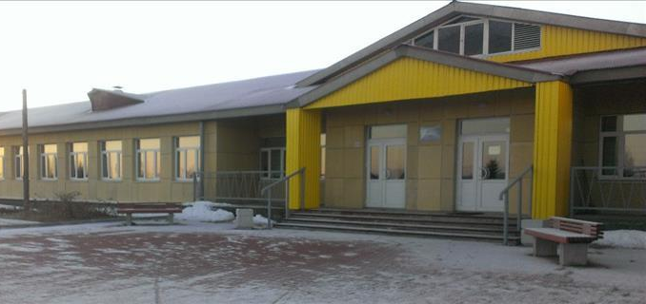
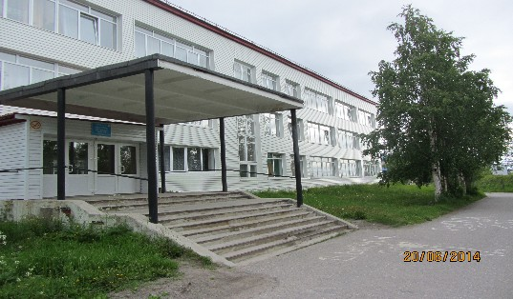
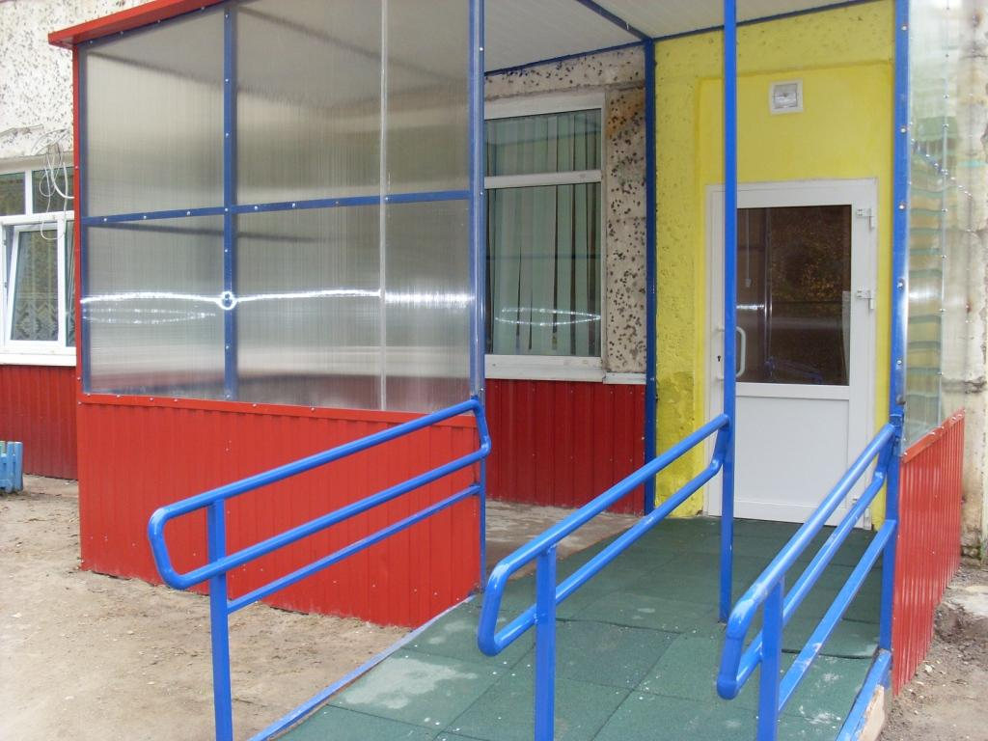
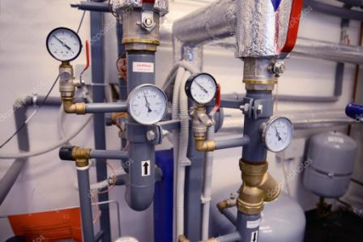
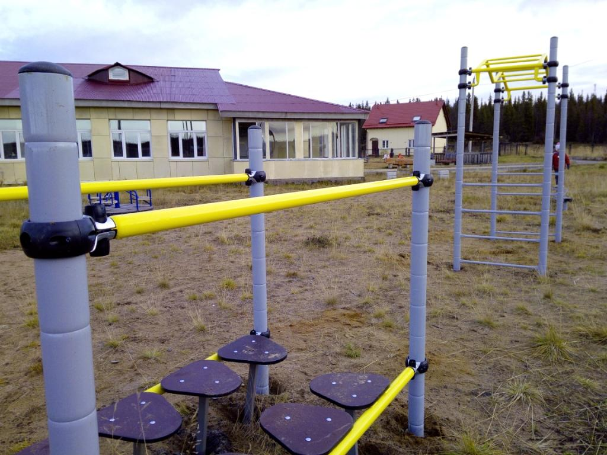
Образование
в МБОУ ООШ с. Варзуга оборудованы туалеты (всего 146,6 тыс.руб., в т.ч. ОБ – 139,3, МБ – 7,3)
Заменены окна, выполнен ремонт кабинетов в МБОУ СОШ № 4 (всего 915,5 тыс.руб., в т.ч. ОБ – 869,7, МБ – 45,8)
Капитальный ремонт системы электроснабжения и освещения в МБДОУ детский сад № 5 (всего 1383,1 тыс.руб., в т.ч. ОБ – 1313,9, МБ – 69,2)
Создана универсальная безбарьерная среда для инклюзивного образования детей-инвалидов в МБДОУ детском саду № 5 (920,5 тыс. руб., из них ФБ - 457,97; ОБ- 406,13; МБ – 56, 4)
Реконструкция теплового пункта в МБДОУ детский сад № 3 (всего 575,9 тыс.руб., в т.ч. ОБ – 547,1, МБ – 28,8)
Оснащение спортивной полосы препятствий в школе с. Варзуга и оборудована спортивная площадка в филиале №1 с. Кузомень школы №4 (ОБ – 450,0 тыс. руб.)

Slide 8
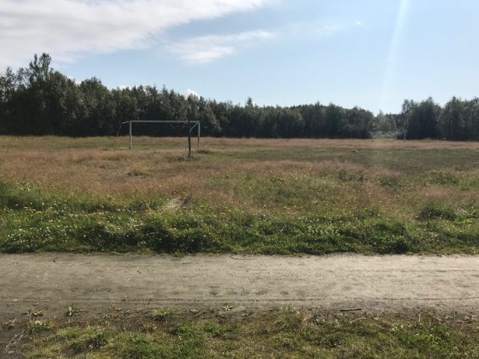
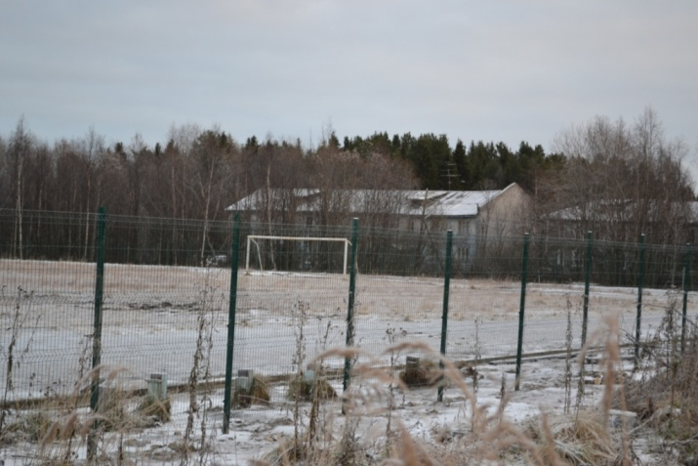
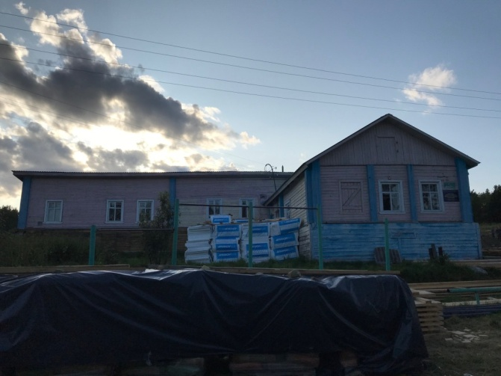
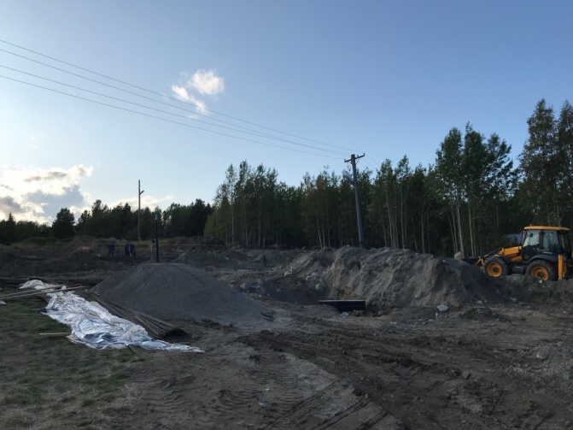
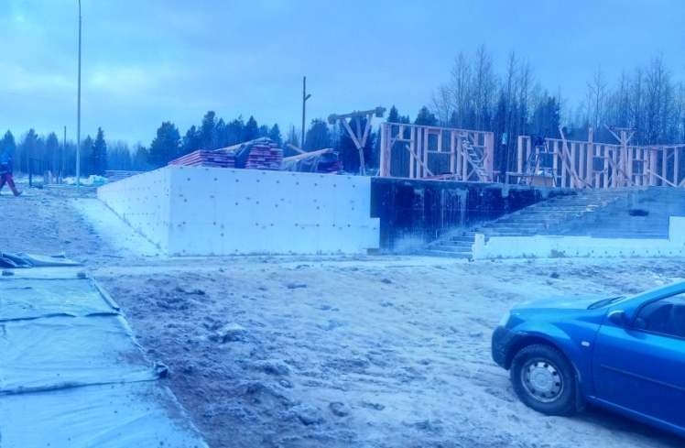
Образование
Ремонт воодоотводной системы и устройства ограждения стадиона МБОУ СОШ №4
Финансирование – 2 405,9 тыс. руб.
Областной бюджет – 2 247,6 тыс. руб.
Бюджет Терского района – 158,27 тыс. руб.
Строительство лыжной базы Муниципального бюджетного учреждения дополнительного образования Центр детского творчества в пгт. Умба
Финансирование – 24 255,88 тыс.рублей
Областной бюджет – 24 013,32 тыс. руб.
Бюджет Терского района – 242,56 тыс. руб.
8

Slide 9
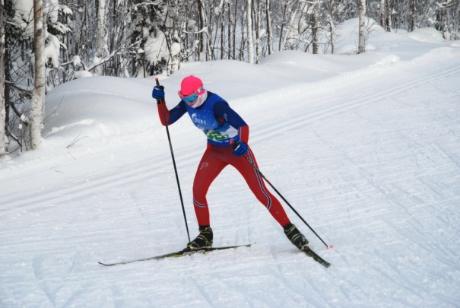
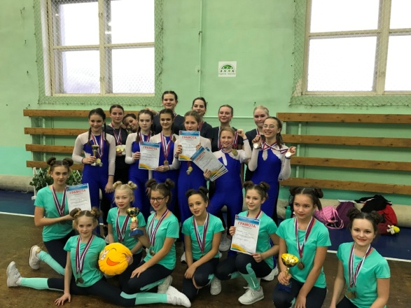
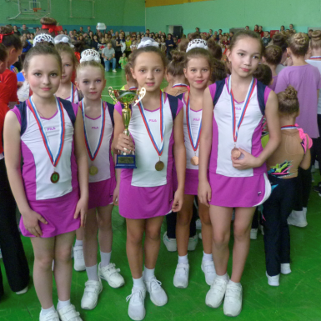
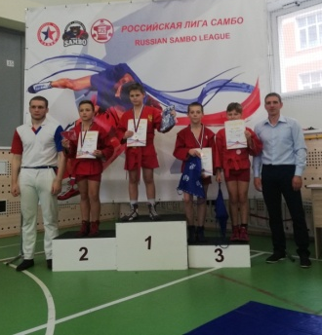
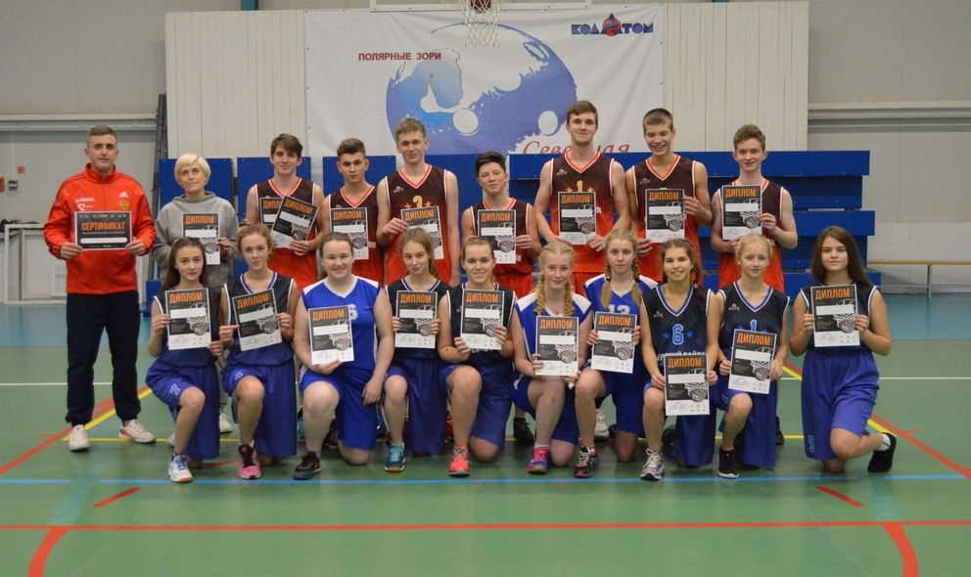
Достижения в сфере образования
за 2018-2019 гг.
5 работ представлены на Молодежном научном форуме Северо - Запада России «Шаг в будущее».
Призёры регионального этапа ВСОШ по физической культуре, экологии.
Абсолютный чемпион в соревнованиях по национальным видам спорта 59 Праздника Севера учащихся в п. Ревда (2019 год).
1 место во Всероссийских соревнованиях по лыжным гонкам 58 Праздника Севера учащихся по Мурманской области в массовом старте (2018 год).
1 место в Международный конкурс детской рукописной книги (2018 год).
3 место в региональном этапе Всероссийского конкурса школьных хоров «Поют дети России» (2018 год).
1 место в чемпионате школьной баскетбольной лиги "Кэс - баскет" в г. Полярные Зори (2019 год).
1 и 3 место в областных соревнованиях по фитнес-аэробике проекта «Фитнес в школу» в г. Мурманске. Дети до 10 лет (аэробика) (2018, 2019 гг.).
Победители конкурса творческих проектов «WeDo: В гостях у сказки» (старшая возрастная группа ЦДТ), победители творческого конкурса «Lego-живопись» в Региональном фестивале «Юные инженеры Арктики.
Победители регионального конкурса «Чистый путь по городу», призёры регионального конкурса «Радость великой Победы» в Региональных отборочных соревнованиях «РобоАрктика».
1 место в Международном конкурсе научно-исследовательских работ «Scienceinhumanlife», посвященный 140-летию со дня рождения Альберта Эйнштейна (2019 год).
1 и 3 место в Фестивале единоборств Мурманской области по борьбе на поясах 2009-2010 г.р (2019 год).
3 место во «Всероссийской лиге Самбо» 1 этап г. Москва (2019 год). Обучающийся ЦДТ.
1 место в Региональном конкурсе виртуальных экскурсий «Путешествие по земле Кольской» (2018 год.).
9

Slide 10
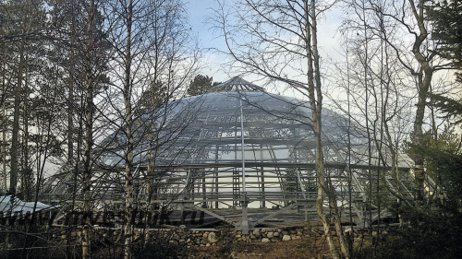
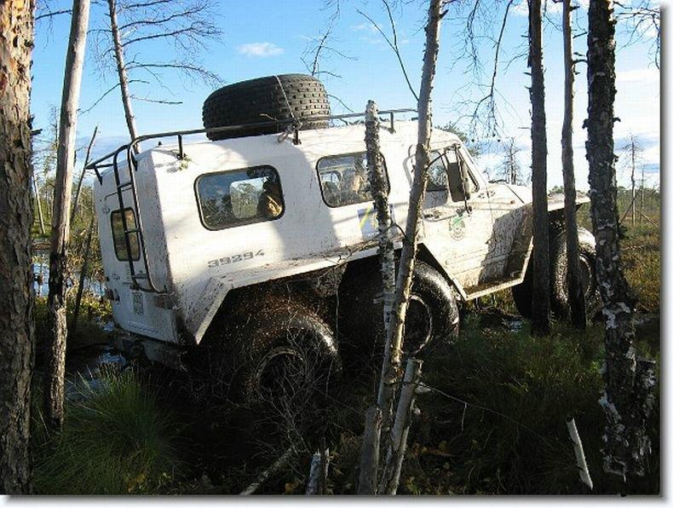
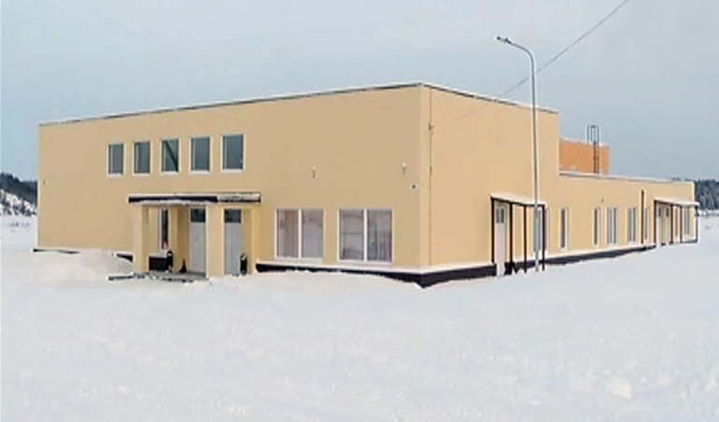
Культура
В муниципальном образовании Терский район 17 учреждений культуры, объединённых в 5 юридических лиц:
- МБУ Дом культуры городского поселения Умба с 2-мя филиалами на ул. Совхозная и в селе Оленица;
- МБУ Сельский дом культуры сельского поселения Варзуга с 3-мя филиалами в сёлах Кузомень, Чапома, Чаваньга;
- МБУК Терская межпоселенческая библиотека, в состав которой входят 8 библиотек: центральная районная и детская районная библиотеки, 6 сельских библиотек;
- МБУ Детская школа искусств;
- Муниципальное автономное учреждение культуры «Музей - заповедник «Петроглифы Канозера».
Главная проблема
- устаревшая материально – техническая база (сельские клубы и библиотеки в отдалённых сёлах требуют ремонтов и приобретения нового современного оборудования)
Строительство защитного сооружения над частью Петроглифов (озеро Канозеро) (12 965, тыс. руб.)
Обустройство лесной дороги до опорно - исследовательского пункта Музея (озеро Канозера)
(634,3 тыс. руб., в т.ч. ОБ -602,585, МБ – 31,715) и приобретено ТС ТРЭКОЛ (всего 1780,6 тыс. руб., в т.ч. ОБ – 1691,57, МБ – 89,03)
Строительство
Дома культуры с. Варзуга (всего 51 995 тыс. руб., в т.ч. ОБ – 30 054, МБ – 520)

Slide 11
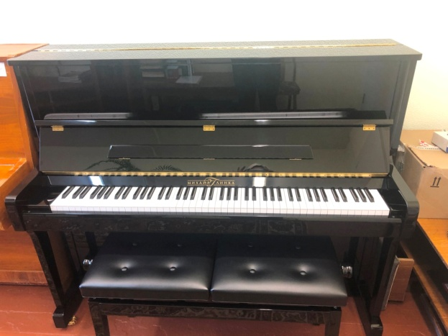
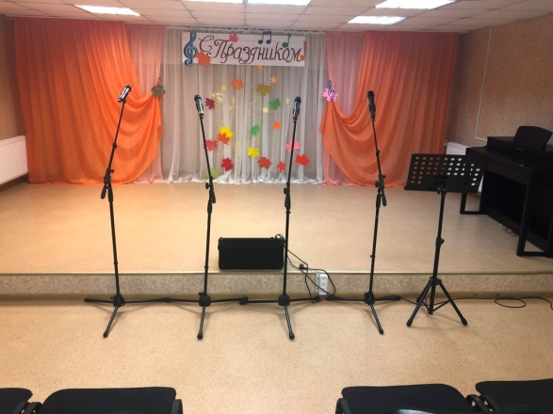
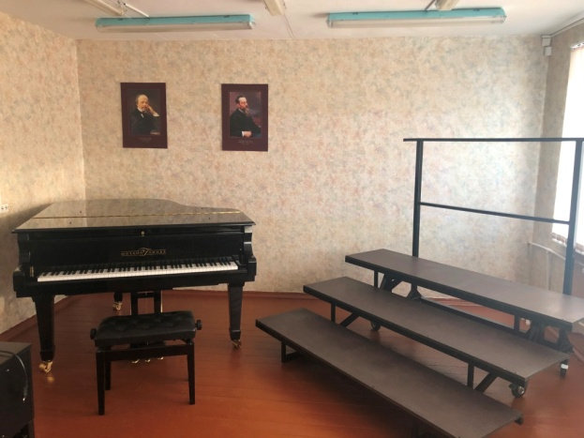
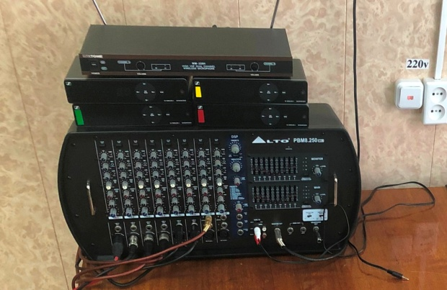
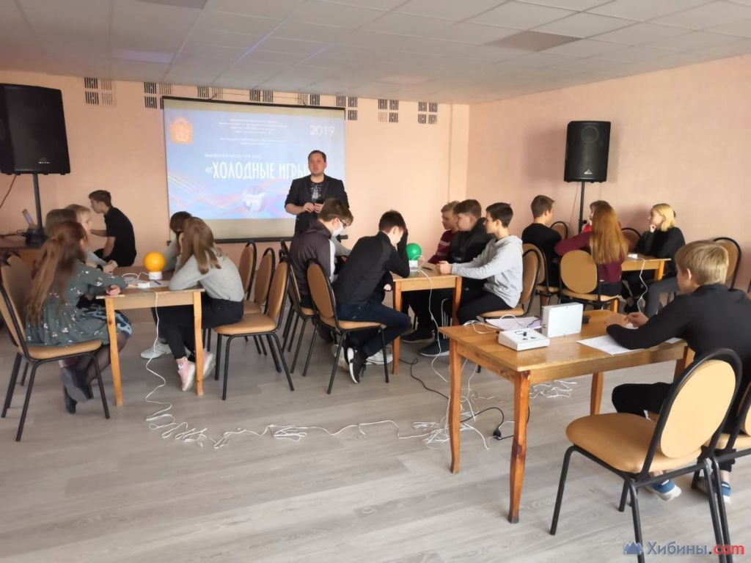
Культура
Национальный проект «Культура»
Субсидия на оснащение Детской школы искусств в посёлке Умба музыкальными инструментами, оборудованием и учебными материалами.
Приобретены:
2 пианино
рояль,
интерактивные пособия,
световое и звуковое оборудование,
мебель ученическая,
учебно – методическая литература
Сумма проекта - 3 880 тыс. руб., в том числе – 194,1 тыс. руб. составил местный бюджет.
Государственной программы Мурманской области «Развитие культуры и сохранение культурного наследия региона»
Выполнены ремонтные работы в малом зале МБУ ДК ГП Умба на сумму 550 тыс. руб. (в том числе – 137,7 тыс. руб. местный бюджет) в рамках Государственной программы Мурманской области «Развитие культуры и сохранение культурного наследия региона».

Slide 12
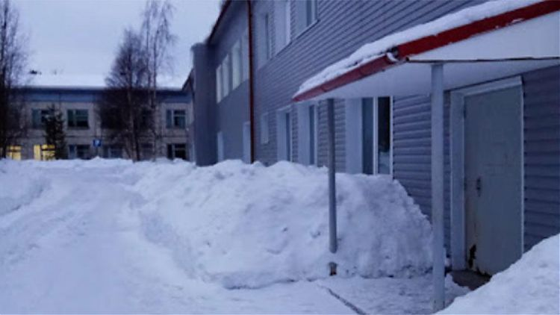
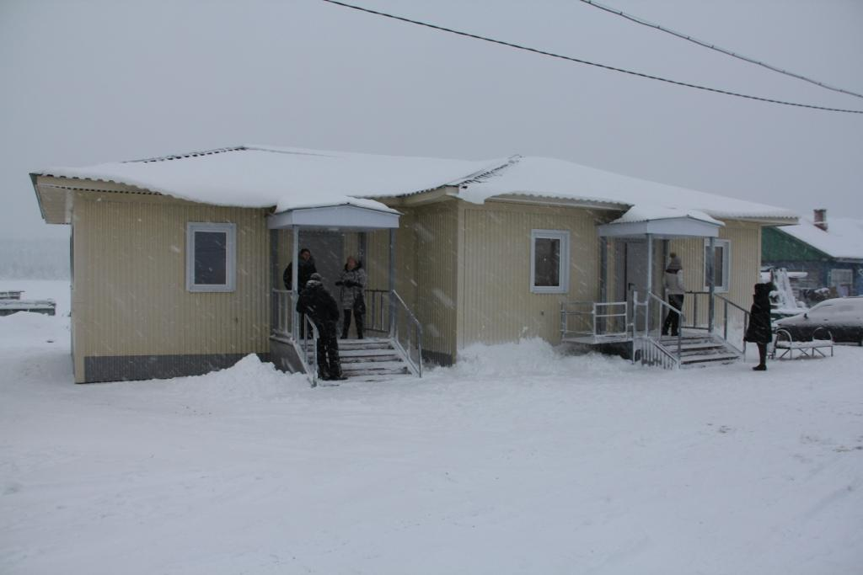
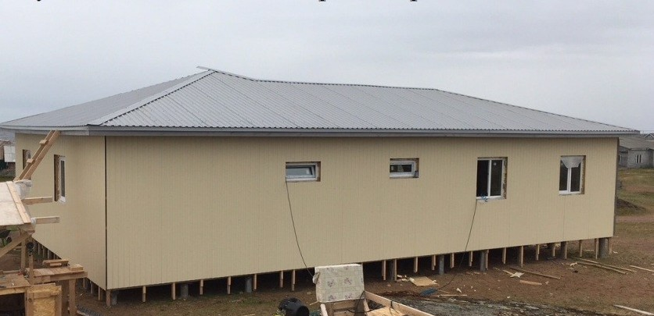
Здравоохранение
 | Всего коек, ед. | В том числе:
 |  | Круглосуточные койки, ед. | Койки дневного стационара, ед.
ВСЕГО: | 33 | 25 | 8
Терапия: | 14 | 8 | 6
Хирургия: | 2 | 1 | 1
Гинекология: | 2 | 1 | 1
Педиатрия: | 1 | 1 | 0
КСУ | 14 | 14 | 0
Фельдшерско-акушерские пункты
 | Дата строительства и введения в эксплуатация ФАПа | Функционирование ФАПа
с.Варзуга | Заказчик - ГОКУ «Управление капитального строительства Мурманской области», подрядчик - ООО «РСК – АВТОНОМНЫЕ ТЕХНОЛОГИИ». Цена контракта - 6 896,2 тыс. руб. Разрешение на ввод объекта в эксплуатацию получено 31.10.2017 | Имеется фельдшер, ФАП функционирует
с.Чапома | Заказчик - ГОКУ «Управление капитального строительства Мурманской области», подрядчик - ООО «РСК – АВТОНОМНЫЕ ТЕХНОЛОГИИ». Цена контракта – 10215,0 тыс. руб. Разрешение на ввод объекта в эксплуатацию получено 03.09.2018. | Нет фельдшера, ФАП не функционирует
с.Чаваньга | Заказчик - ГОКУ «Управление капитального строительства Мурманской области», проектировщик - ООО «ПОЛАРТРАКТ». Цена контракта – 10330,0 тыс. руб. Строительство завершено, 28.12.2018 получено разрешение на ввод объекта в эксплуатацию. | Имеется фельдшер, ФАП функционирует
Проблемные вопросы:
нехватка квалифицированных специалистов
недостаточная оснащенность больницы современным оборудованием
Notes:
Объекты размещения в Терском районе предлагают разный уровень по стоимости проживания, комфортабельности и видов туризма. Сегодня в районе 272 места размещения для туристов разного класса и уровня, требуется в пять раз больше. Необходимо развитие инфраструктуры туризма.

Slide 13
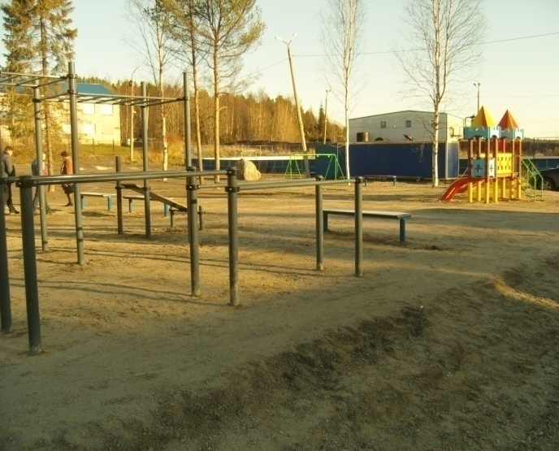
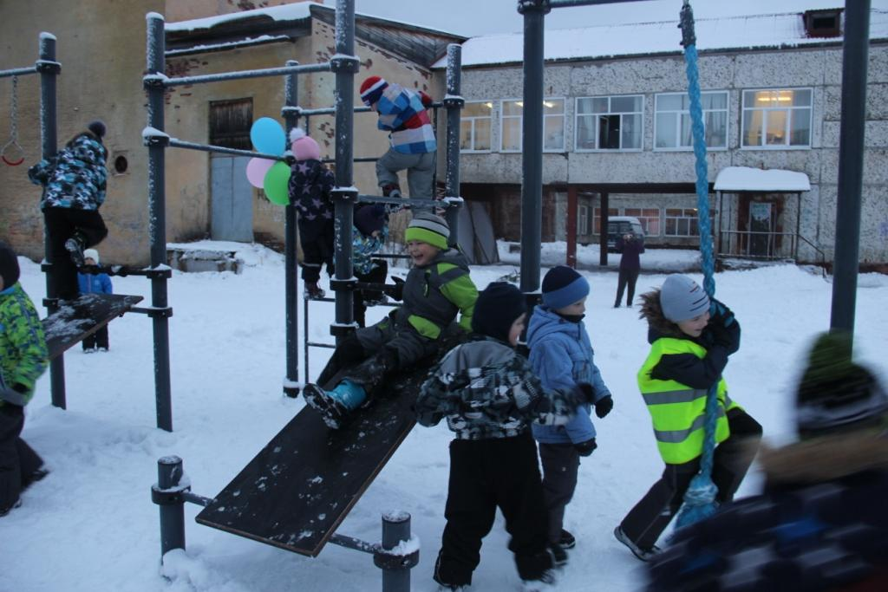
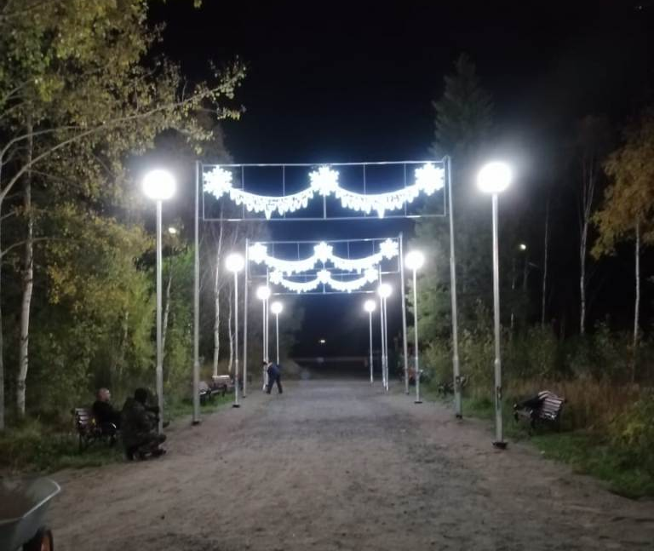
Развитие физической культуры и спорта
Сдерживающий фактор -отсутствие современной спортивной инфраструктуры
«Инициативное бюджетирование»
Многофункциональный спортивный парт в пгт. Умба
(5,8 млн. руб., из них ОБ – 4,0, МБ –0,7, ВБС – 1,1)
Notes:
Несмотря на ограничения пребывания иностранных туристов в Терском
районе (установлена километровая зона регламентированного посещения в пгт. Умба для иностранных граждан) мы активно работаем в международных проектах:
- шведский проект «Ледокол» - результат - обучение наших предпринимателей;
- «Лапкола – 2» - открыт Информационный центр в Умбе;
- «Salla – Gate» - участие в выставках, семинарах и обустройство туристских маршрутов.
Сегодня существует проблема информационного обеспечения развития туризма. Мы в этом году за счет проекта «Salla Gate – Партнерство в области бизнеса и туризма» привлекли 0,5 млн. руб. для изготовления и установки 13 информационных щитов о районе (информация о населенных пунктах, достопримечательности района, культурно-исторические объекты).

Slide 14
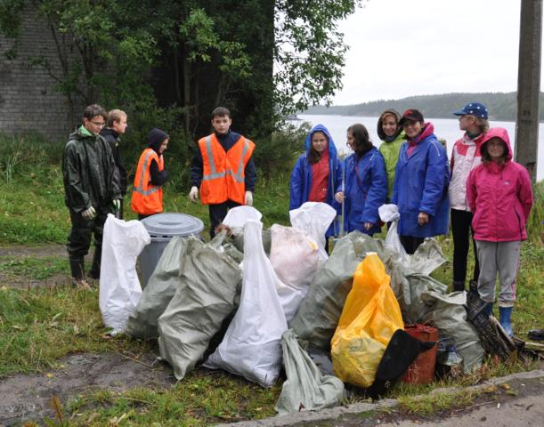
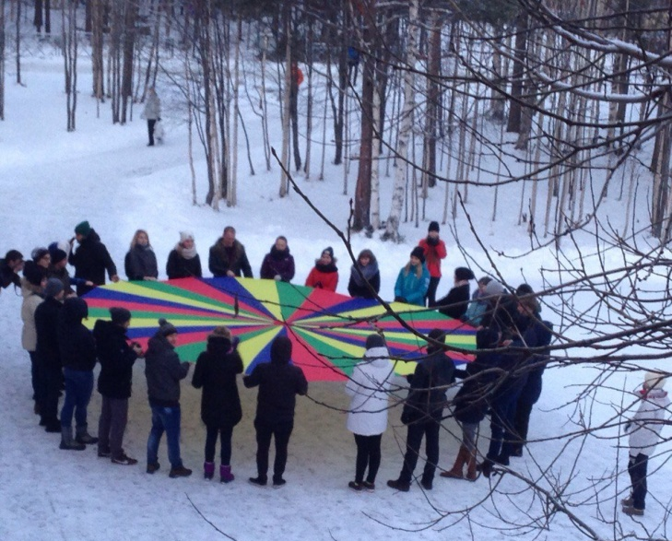
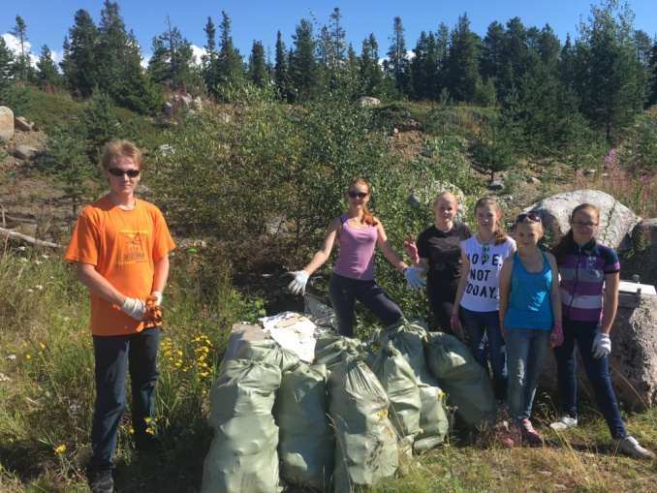
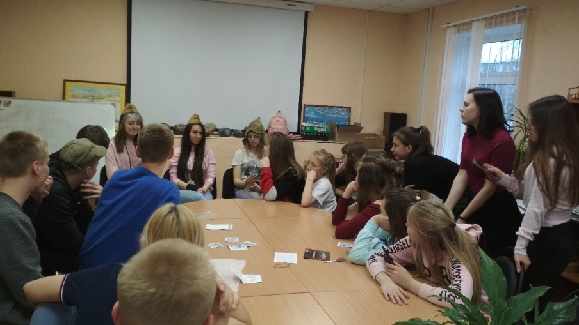
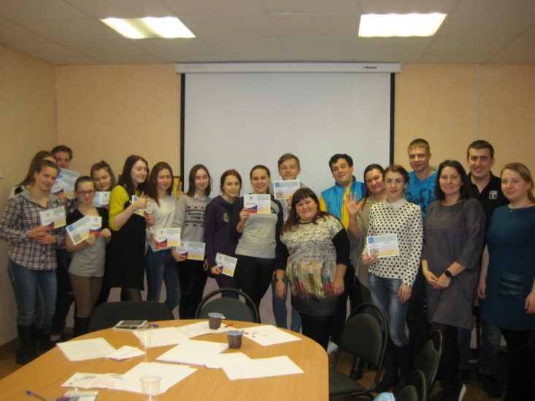
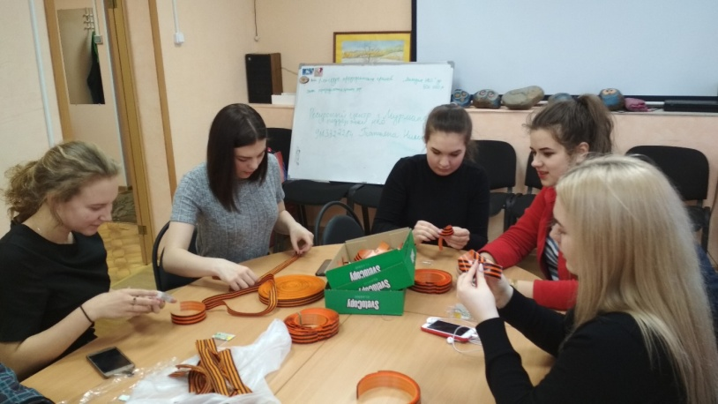
Молодежная политика
Молодежный Совет
Молодежный Клуб
Цели молодежного клуба - создание условий для организации культурного досуга молодежи по различным направлениям:
1. Формирование здорового образа жизни
2. Организация добровольческого движения
3.Дискуссионный клуб «Территория свободного общения» (семинары, тренинги)
4. Формирование патриотического сознания молодёжи
Notes:
Объекты размещения в Терском районе предлагают разный уровень по стоимости проживания, комфортабельности и видов туризма. Сегодня в районе 272 места размещения для туристов разного класса и уровня, требуется в пять раз больше. Необходимо развитие инфраструктуры туризма.

Slide 15
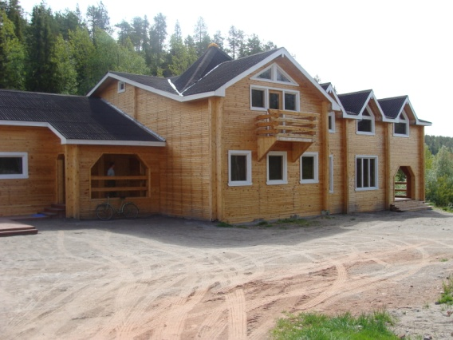
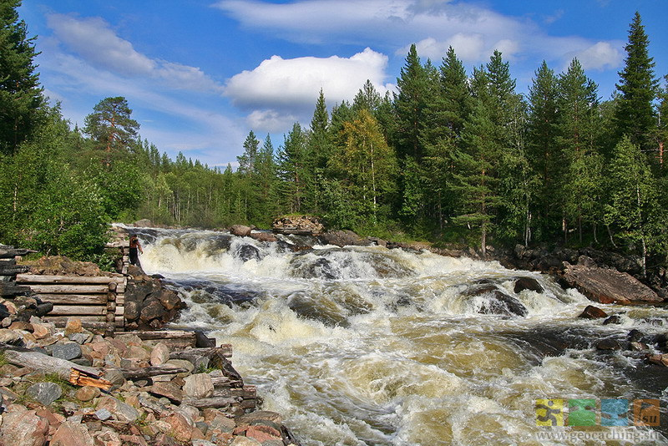
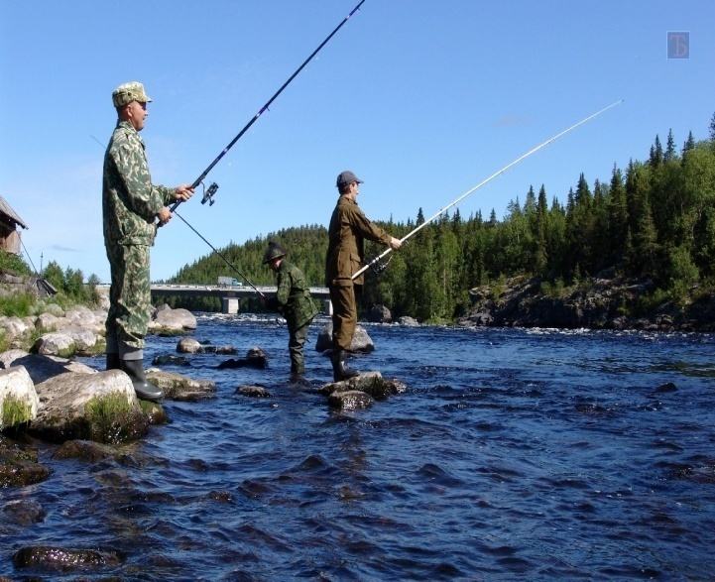




Развитие туризма
8 коллективных средств
размещения (113 койко-мест)
6 объектов питания
2 туроператора
Природные ресурсы
Кузоменьские пески
Глендониты
Аметисты Мыса Корабль
Notes:
Наши места по-разному называют: и царством семги, и аметистовым берегом, и лесным краем – все нам подходит!
Мы любим повторять, что земля Терская держится на 3 китах: это природа, история и люди.
Имеющиеся природные ресурсы уникальные ландшафты и климатические особенности способствуют развитию природно – экологического туризма и отдыха.

Slide 16





Крупномасштабные праздники
Фестиваль фольклора
Поморская гребная регата
Праздник Поморской
козули
День Умбы
Рыбья Морда
День Варзуги
Notes:
Любят поморы гостей принимать, добрым словом привечать. праздниками да фестивалями славится край наш.В пору белых ночей, встречаю терчане участников фестиваля фольклорного. Зовут петь, хороводы водить, мастерство соет добрым людям показывать.
Терский район всегда славился самобытной культурой, талантливыми и трудолюбивыми людьми. Основу событийного туризма составляют массовые праздники.
Самые известные из них: Международный фестиваль фольклора, Поморская гребная регата, День Варзуги, День Умбы, соревнования по подлёдному лову «Рыбья морда», сельский праздник Поморской козули в селе Кузрека.

Slide 17


Жилищно-коммунальное хозяйство
 | 2018-2019
Число аварийных жилых домов, ед. | 27
Общая площадь жилых помещений, тыс.кв.м. | 4,9
% ко всему жилищному фонду | 5
Число проживающих в аварийном жилье, тыс. чел. | 0,234
Удельный вес числа проживающих в общей численности населения, % | 5,1
Концессионное соглашение в отношении объектов теплоснабжения
Срок реализации соглашения – 15 лет (до 22.06.2033)
Объем инвестиций 413,7 млн. рублей
Срок ввода объектов в эксплуатацию до 30.12.2019
Notes:
Любят поморы гостей принимать, добрым словом привечать. праздниками да фестивалями славится край наш.В пору белых ночей, встречаю терчане участников фестиваля фольклорного. Зовут петь, хороводы водить, мастерство соет добрым людям показывать.
Терский район всегда славился самобытной культурой, талантливыми и трудолюбивыми людьми. Основу событийного туризма составляют массовые праздники.
Самые известные из них: Международный фестиваль фольклора, Поморская гребная регата, День Варзуги, День Умбы, соревнования по подлёдному лову «Рыбья морда», сельский праздник Поморской козули в селе Кузрека.

Slide 18




Жилищно-коммунальное хозяйство
Два 24-квартирных жилых дома по ул.Кирова
Строительство ЛЭП-10 кВ Варзуга – Кузомень Терского района
Технологическое присоединение энергопринимающих устройств потребителей электрической энергии и (или) объектов электросетевого хозяйства с. Кашкаранцы Терского района к электрическим сетям
Электрификация сёл Тетрино, Чаваньга, Чапома с помощью комбинированных солнечно-ветро-дизельных установок
Notes:
Любят поморы гостей принимать, добрым словом привечать. праздниками да фестивалями славится край наш.В пору белых ночей, встречаю терчане участников фестиваля фольклорного. Зовут петь, хороводы водить, мастерство соет добрым людям показывать.
Терский район всегда славился самобытной культурой, талантливыми и трудолюбивыми людьми. Основу событийного туризма составляют массовые праздники.
Самые известные из них: Международный фестиваль фольклора, Поморская гребная регата, День Варзуги, День Умбы, соревнования по подлёдному лову «Рыбья морда», сельский праздник Поморской козули в селе Кузрека.

Slide 19





Городская среда
Ремонт покрытия дворовой территории дорожного покрытия по ул. Советская, д. 8
Ремонт отмостки и устройство лотковой
ливневой канализации здания ДК в п.г.т. Умба
Основные проблемы:
- Проблема сбора, вывоза и размещения твердых коммунальных отходов
- Изношенность объектов жилищно-коммунального хозяйства, аварийное жилье
- Ремонт автомобильных дорог

Slide 20

Факторы, сдерживающие социально-экономическое развитие района
пгт. Умба является зоной с регламентированным посещением для иностранных граждан, что негативно сказывается на развитии туризма
труднодоступность, оторванность и изолированность населенных пунктов сельского поселения (Чапома–Пялица)
неразвитость инженерной и социальной инфраструктур
низкий демографический и трудовой потенциал (старение населения, безработица, проблемы занятости, высокая естественная убыль и миграционный отток трудоспособного населения ведут к ежегодному сокращению численности населения)
высокий уровень безработицы, в т. ч. сезонной и структурной по сравнению со среднеобластным значением
хронический дефицит оборотных средств, а также средств для обновления физически изношенных и морально устаревших основных производственных фондов

Slide 21
Перспектива развития территории муниципального образования Терский район
Главная цель– обеспечение высокого качества жизни населения
Основные направления развития:
Строительство, капитальный ремонт жилищного фонда и реализация мероприятий по переселению граждан из аварийного жилищного фонда в г.п. Умба, расчистка территории, снос старых строений
Обеспечение качественной и высококвалифицированной медициной жителей Терского района
Строительство, реконструкция, ремонт и капитальный ремонт автомобильных дорог общего пользования
Модернизация магистралей тепловых сетей, сетей водоснабжения, водоотведения в пгт. Умба
Развитие и поддержка предпринимательства
Организация транспортного обеспечения отдаленных и малонаселенных пунктов района;
Социальное и инфраструктурное развитие сельских территорий
Обеспечение современного, качественного образования, доступного для каждого ребёнка
Развитие инфраструктуры для занятий массовым спортом в образовательных учреждениях и по месту жительства, расширение количества спортивных сооружений (строительство многофункционального спортивного комплекса)
Модернизация материально-технической базы учреждений культуры и искусства.
Развитие событийного туризма

Slide 22

Спасибо за внимание!

